Slide 1
ネットに潜む危険
個人情報記載の危険性１
ストーカーへの情報提供行為
次
ページ
Notes:
ここでは，個人情報の公開に伴う危険について具体的に見ていきましょう。

Slide 2
個人情報記載の危険性１
個人情報記載
（主に女子の被害）
行動の把握
ネットストーカ被害
次
ページ
Notes:
プロフやブログ，無料ゲームサイトなどのコミュニティサイトでは，子どもたちが多くの個人情報をさらけ出しています。また，日記のページやリアルと呼ばれるリアルタイムで考えていることやしていることなどを記述するページなどの内容を読むことで，子どもの日々の行動パターンや考え方などを把握できたりします。これらの記述がストーカーなどに狙われ，時に生命の危険に結びつくことも気づかせなくてはなりません。

Slide 3
さちやん
ハンドルネーム
さちやん
ハンドルネームの意味
本名が沙智子だから
鈴木さん家の長女
性別
子ども産む方
誕生日
1993.7.18
2010.2.14♥
住んでいるところ
次
ページ
東郷町諸輪付近
職業
↓米野木幼稚園
↓米野木中学
↓米野木高2326
コンビニセンター店
稼ぐぞ～
好きなもの
マイセ でも禁煙中
資格
英検３級
よしくんの彼女
結構あそぶ場所
東郷デパート
絡み
ブログから絡んでね
男は拒否
リンク
さちやんブログ
二人のアルバム
○×サイト会員募集中
Notes:
これは，多くのプロフフィールサイトやプロフィールのページで，実際に子どもたちが書いている傾向を表したものです。
ハンドルネーム（ニックネーム）や由来などの欄には，時にフルネームが書かれていることもあります。自分の誕生日や彼氏・彼女の誕生日，あるいは付き合い始めた記念日などが書かれることがあります。卒業した中学校，小学校名があれば住んでいる地域を特定できます。また，今までの学歴がすべて書かれていることもあります。今通学している学校名，クラス番号で本人が特定できます。担任の名前が書かれることもあります。アルバイト先が書かれることで，アルバイト帰りに待ち伏せることも可能になります。し好品としてタバコやアルコールについて記述がされていたり，資格欄に車やバイクの免許の記述も見られたりします。他のサイトに作った自分のブログなどのページへのリンクがあります。（次へ）

Slide 4
Welcom to my page
real
real
daily
pic
*
thank you
ケータイ小説ならkeisho
次
ページ
Notes:
子どもたちのサイト構成として，自己紹介のプロフィールサイトと，このようにブログや写真などのページを別に作ることが多く見られます。ケータイ専用サイトへ飛ばすことで，ケータイに慣れていない大人に見られにくくしたり，また更にパスワードを掛けて，仲間内にしか見れないようにしていることがあります。
先ほどの「さちやん」さんの携帯専用サイトで，「リアル」欄を見てみましょう。リアルとは，リアルタイムで「今」の状況や心境などをその時その時にネットに書き込んでいくものです。

Slide 5
さちやん りある
さちやん りある
2010/08/03 11:38
2010/08/08 22:17
寝すぎー
やばー
補習いきそこなっ
たぁ～
また，しかられるぞぉ
来週の予定は
月 補習じゃ
火 バイト ラストまで
水 ゆっことショッピ
木 午前バイト
金 またバイト
土 よしくんと
日 朝からよしくん家
》コメント(2)
》コメント(5)
次
ページ
Notes:
この「リアル」には，取り留めもないことも多いですが，この子の場合，一週間の予定が書かれています。先ほどのプロフページでアルバイト先が書いてありましたので，曜日を定めて確実に帰りに待ち伏せることもできてしまいますが，多くの人がこのページを目にすることを意識していないか，危険性を認識していない行為です。

Slide 6
Welcom to my page
real
daily
pic
pic
*
thank you
ケータイ小説ならkeisho
次
ページ
Notes:
次に「pic」（ピクチャー）つまり，写真のページを開いてみます。（次へ）

Slide 7
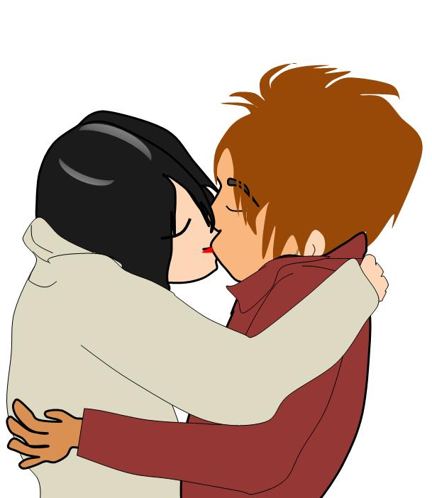
こんな写真が，数年後，数十年後に
インターネットに掲載されたら
（本人はもちろん，家族として）
ず～といっしょだよ
ALBUM
００１ 高田 芳樹♥
００２ マイファミリー♥
よしくん？
００３ フレンド♥
００４ いろいろ
うちの大好きな
よしくん いつまでも，
ず～といっしょに いようね。
次
ページ
Notes:
写真をカテゴリ別に分けているようです。フルネームが載っていますが，先ほどのプロフィールのページにあった「よしくん」でしょうか。彼氏との写真が載せられています。彼らの中では，この時が「いつまでも続けばよいのですが・・・，この写真を保存した第三者が，将来突然インターネット上にこの写真を公開してしまったらどうでしょう。インターネットに写真などの個人情報を載せてしまうことの恐ろしさを，子どもたちに教えていかなくてはなりません。

Slide 8
個人情報の掲載リスクについて
個人情報の掲載に慎重な子どもたちもいます。 しかし，ブログやプロフ，サイト内の日記欄やリアル欄などに，日常の出来事などの記述や，リンク先の友人のページにある記述などから，比較的簡単に本人を特定することができます。
いわゆるネットストーカーと呼ばれる人たちは，本人だけではなく，リンク先の友人などの記述も分析します。 したがって，自分だけが注意していても，「ネットに参加していることでリスク（危険）が生じている」ことを認識する必要があります。
このリスクを実感させ，ネットへの書き込みや写真掲載などに慎重な態度と責任の重さを意識させることが重要です。
次ページ

Slide 9
ネットに潜む危険
次
ページ
Notes:
ネットに潜む危険に適切に対応するために（次へ）

Slide 10
ケータイ，インターネットの 利用にあたって
ネットの向こう側で見ている人を意識する
情報発信は慎重な態度と思いやりをもつ
発信した情報は完全には削除できないことを 理解する
情報発信の責任の重さを認識した行動をとる
トラブルは，早く保護者・学校へ相談する
次
ページ
Notes:
ネットの向こう側で見ている人を意識し，情報発信は慎重な態度と思いやりをもち発信した情報は完全な削除が難しいことを理解し情報発信の責任の重さを認識した行動をとり，トラブルは，早く保護者・学校へ相談する ことが大切であることを児童生徒に指導しなくてはなりません。 （次へ）

Slide 11
ケータイ，インターネットの 利用にあたって
現実の社会の
「してはいけないこと」と
ネット上の
「してはいけないこと」は
同じ
そして
「匿名で書き込み」
「書いた人が誰か分からない」
掲示板へ匿名で殺人予告を書き込んだ中学生，逮捕
終了
Notes:
また，コメント欄や掲示板などへ匿名やハンドルネームなどで書き込みができることが，イコール書いた人が誰だかわからないということではない点についても，理解させたいポイントです。「殺人予告などの匿名書き込み者が逮捕されている」という事実を認識させ，ネット上のすべての通信の記録がコンピュータに残っていることを伝えることも必要です。

